Slide 1
Hệ thống lọc không khí
Nhóm 3

Slide 2
Table of contents
Giới thiệu về hệ thống.
Các thành phần của hệ thống.
Nguyên lý hoạt động.
Thực hiện hệ thống.
Kết quả thực nghiệm.
Kết luận.

Slide 3
Giới thiệu hệ thống
Đối tượng đo: nồng độ khí VOC(khí hữu cơ có hại cho con người).
Hệ thống có chức năng giám sát chất lượng không khí, hiển thị chất lượng không khí hiện tại và kích hoạt hệ thống lọc không khí nếu cần thiết.
Ngoài ra hệ thống cho phép điều khiển thông minh: Điều chỉnh tốc độ quạt hay mức độ được coi là ô nhiễm không khí.

Slide 4
Các thành phần của hệ thống
Vi điều khiển ESP32S.
Sensor MQ135 đo nồng độ khí VOC được nối với chân analog.
Các chỉ số được ghi lại và lưu trên Firebase.
Led xanh, vàng, đỏ lần lượt biểu thị mức độ không khí tốt, trung bình, kém.
IC mạch cầu H L298N.
Động cơ DC được điều khiển bằng chế độ PWM thông qua L298N.

Slide 5
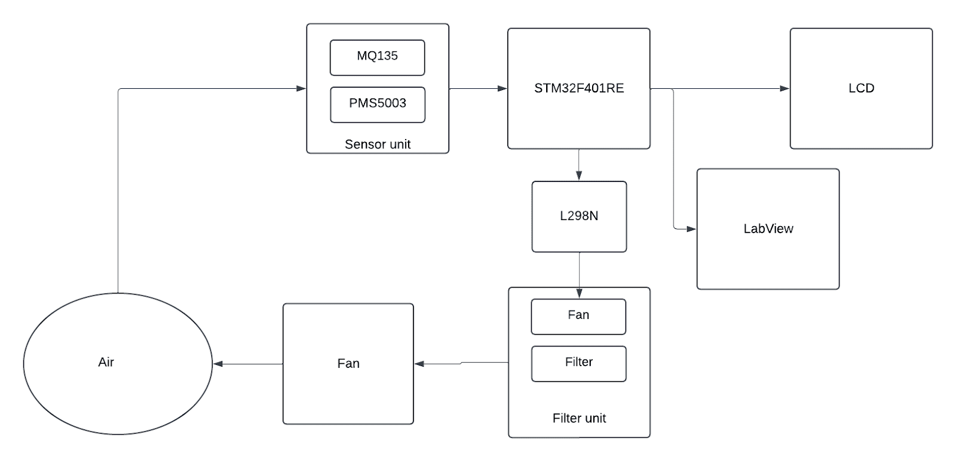
Tổng quan hệ thống – cần sửa

Slide 6
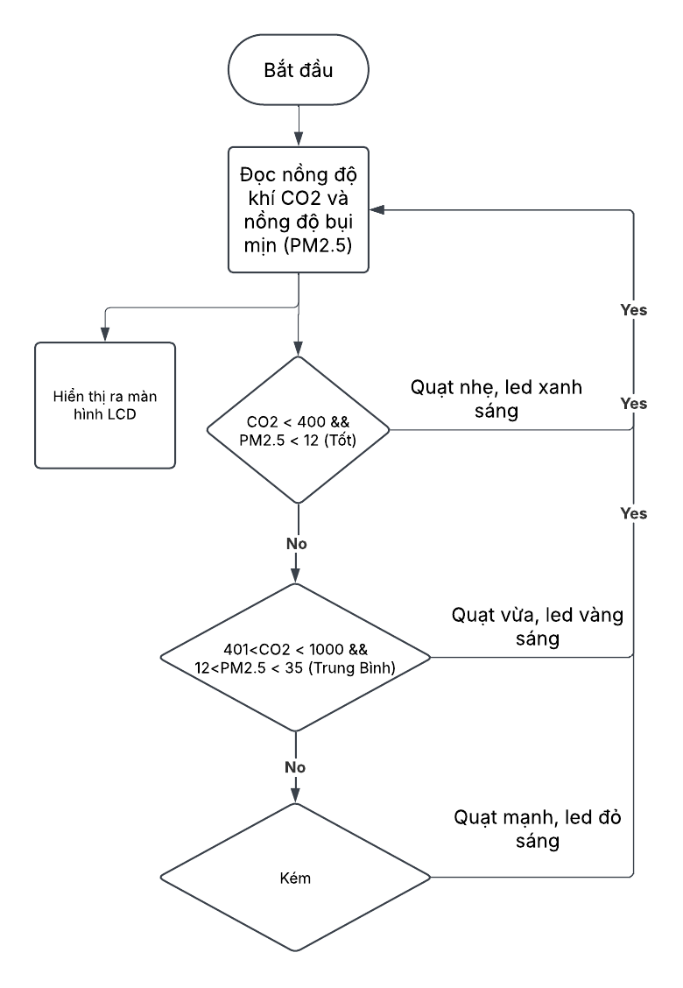
Nguyên lý hoạt động – cần sửa

Slide 7
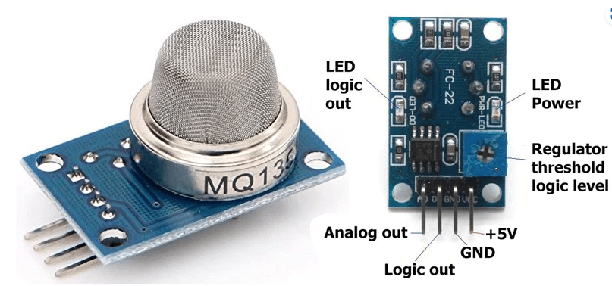
Cảm biến MQ 135
Gas sensor phát hiện khí VOC trong không khí.
Điện áp hoạt động: 5V
Đầu ra số và analog.
Hoạt động dựa trên sự thay đổi
điện trở khi hấp thụ khí độc.

Slide 8
Động cơ DC
Động cơ DC 5V chạy bằng điện áp 5V
Hoạt động dựa trên từ trường tạo ra từ dòng điện trong cuộn dây để quay trục.
Được điều khiển tốc độ và chiều quay bằng điều chỉnh điện áp hoặc dùng PWM.

Slide 9
Timer
Gồm 2 group timer, mỗi group gồm 2 bộ đếm thời gian độc lập.
Được dùng để tạo delay trong hệ thống.

Slide 10
PWM
Hỗ trợ PWM với 16 kênh độc lập.
Được dùng để điều khiển tốc độ động cơ.

Slide 11
ADC
Có hai bộ ADC: ADC1(8 kênh) và ADC2(10 kênh).
Thuộc loại Successive Approximation ADC.
Độ phân giải tối đa 12 bit.
ADC1 được dùng (do ADC2 chia sẻ tài nguyên với Wifi và Wifi có độ ưu tiên cao hơn).

Slide 12
Firebase

Slide 13
Ứng dụng(App)

Slide 14
Kết quả thực nghiệm

Slide 15
Kết luận

